Slide 1


机器学习
苏州大学计算机科学与技术学院
自然语言处理实验室
主讲：周夏冰
邮箱：zhouxiabing@suda.edu.cn

Slide 2

CONTENTS
01
预备知识
02
朴素贝叶斯
03
贝叶斯网络

Slide 3

01
预备知识

Slide 4
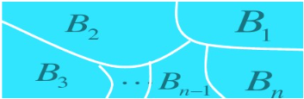
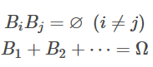
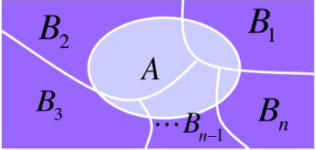
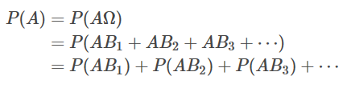
预备知识
全概率公式
完备事件群
假设研究事件A，希望求出P(A)
Notes:
两两互斥

Slide 5
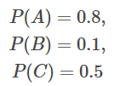
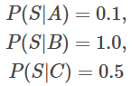
预备知识
全概率公式
某地盗窃风气盛行，且偷窃者屡教不改。我们根据过往的案件记录，推断A今晚作案的概率是0.8，B今晚作案的概率是0.1，C今晚作案的概率是0.5，除此之外，还推断出A的得手率是0.1，B的得手率是1.0，C的得手率是0.5。那么，今晚村里有东西被偷的概率是多少？
我们将文字描述转换为数学语言，根据作案频率可知
将“村里有东西被偷”记为S，根据得手率可以得到

Slide 6
预备知识
全概率公式
全概率公式的主要用途在于它可以将一个复杂事件的概率计算问题，分解为若干个简单事件的概率计算问题，最后应用概率的可加性求出最终结果。

Slide 7
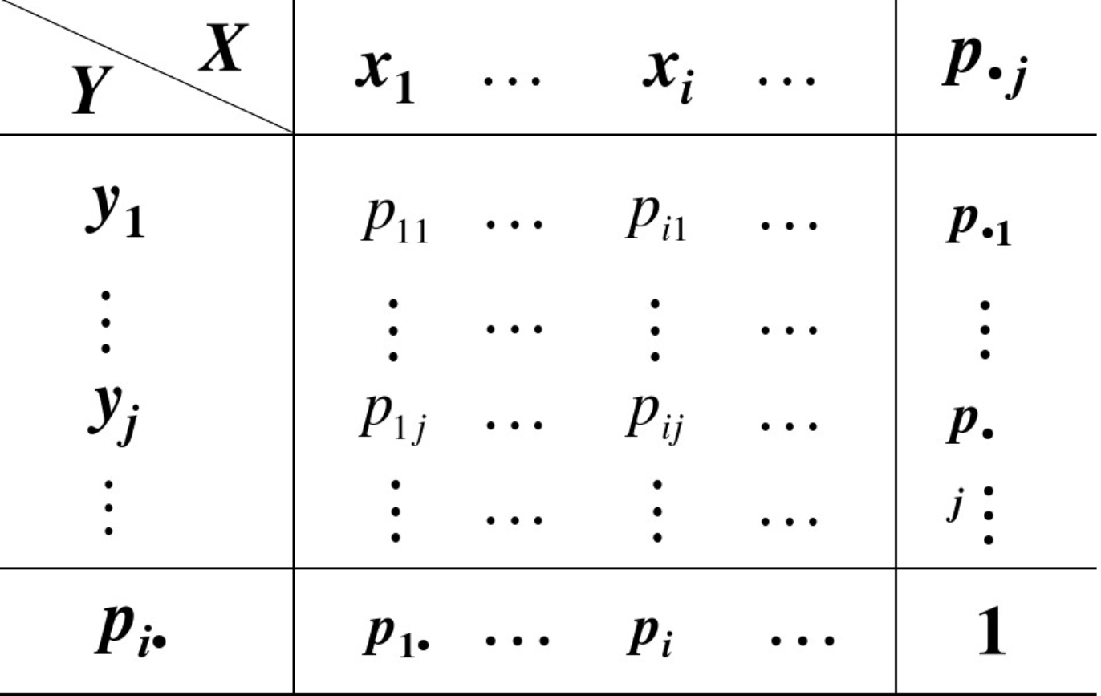
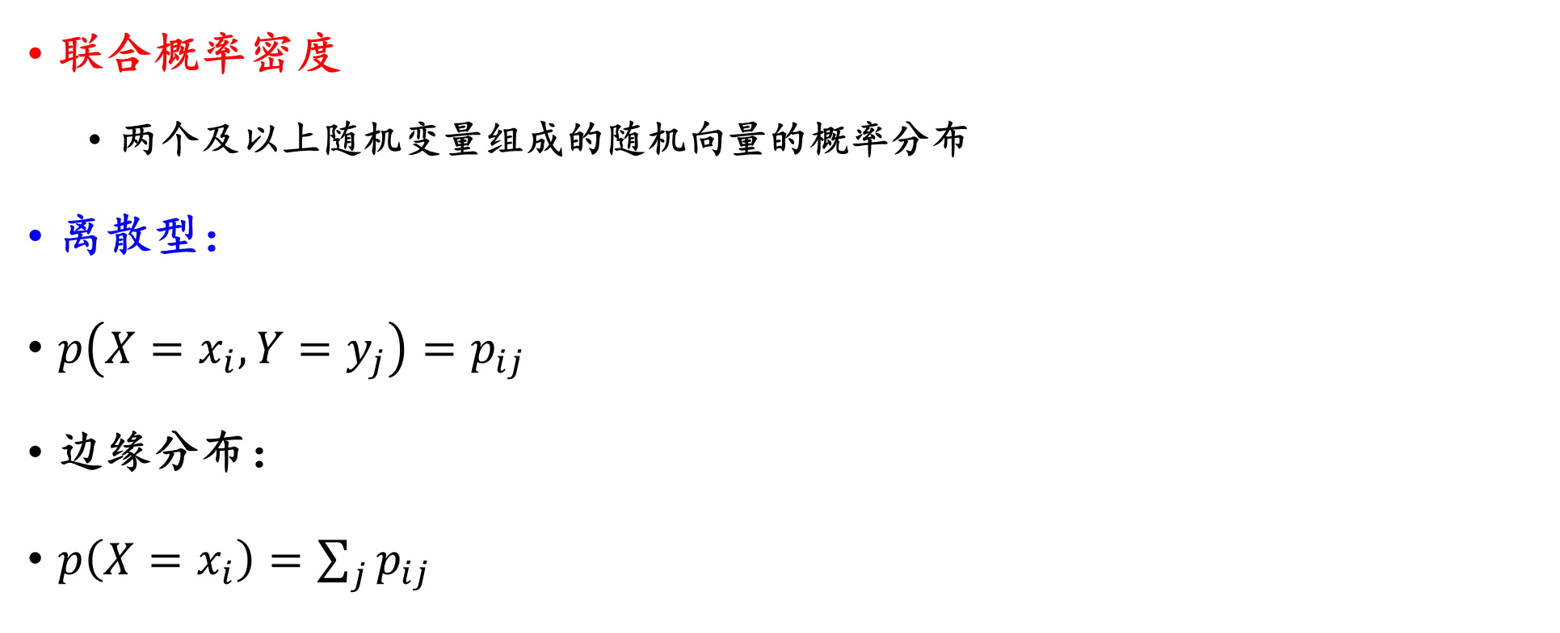
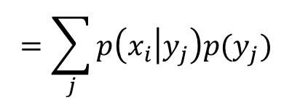
预备知识
联合概率密度
两个及以上随机变量组成的随机向量的概率分布
离散型：
$p\left(X=x_{i}, Y=y_{j}\right)=p_{ij}$
边缘分布：
$p\left(X=x_{i}\right)=\sum_{j}{p_{ij}}$
$$=\sum_{j}{p\left(x_{i} | y_{j}\right)p(y_{j})}$$

Slide 8
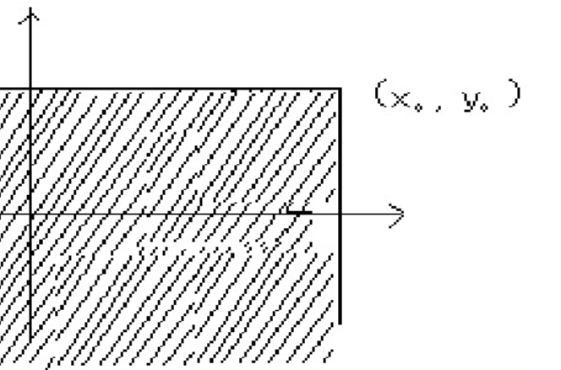
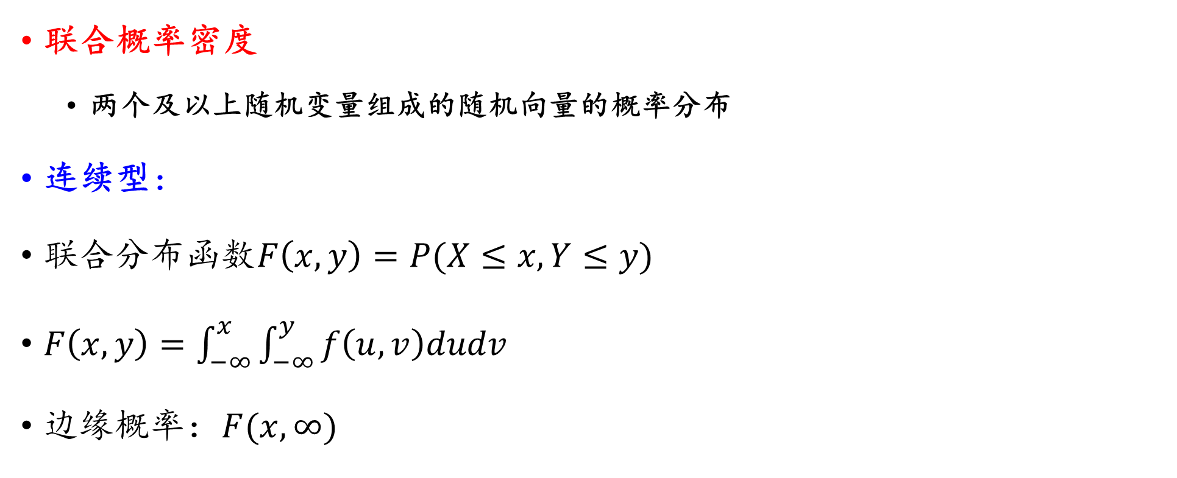
预备知识
联合概率密度
两个及以上随机变量组成的随机向量的概率分布
连续型：
联合分布函数$F\left(x,y\right)=P(X≤x,Y≤y)$
$F\left(x,y\right)=\int_{−∞}^{x}{\int_{−∞}^{y}{f\left(u,v\right)dudv}}$
边缘概率：$F(x,∞)$

Slide 9
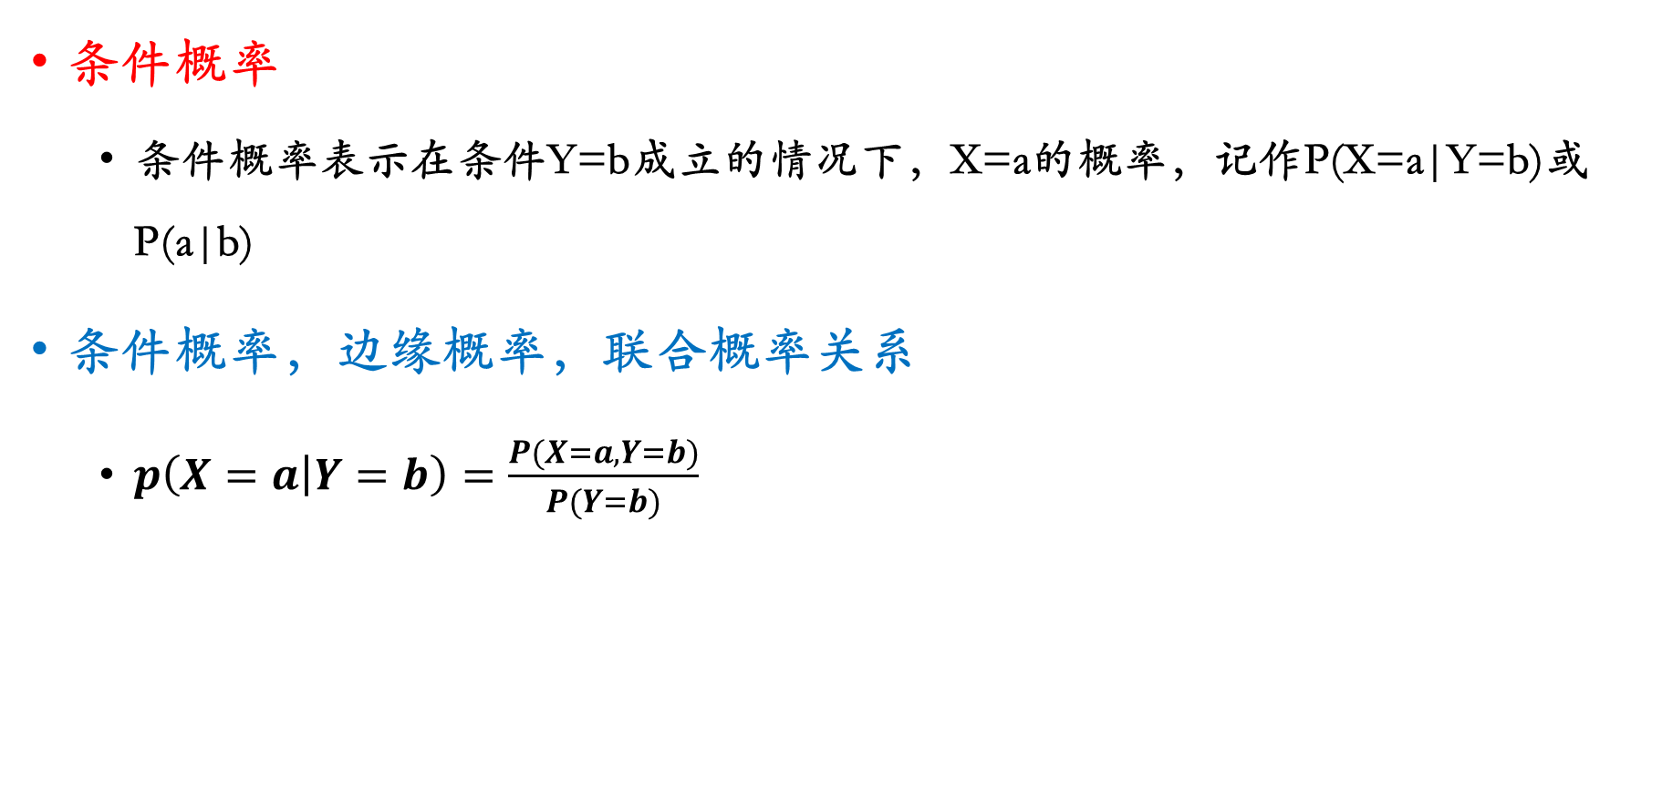
预备知识
条件概率
条件概率表示在条件Y=b成立的情况下，X=a的概率，记作P(X=a|Y=b)或P(a|b)
条件概率，边缘概率，联合概率关系
$p\left(X=a | Y=b\right)=\frac{P(X=a,Y=b)}{P(Y=b)}$

Slide 10
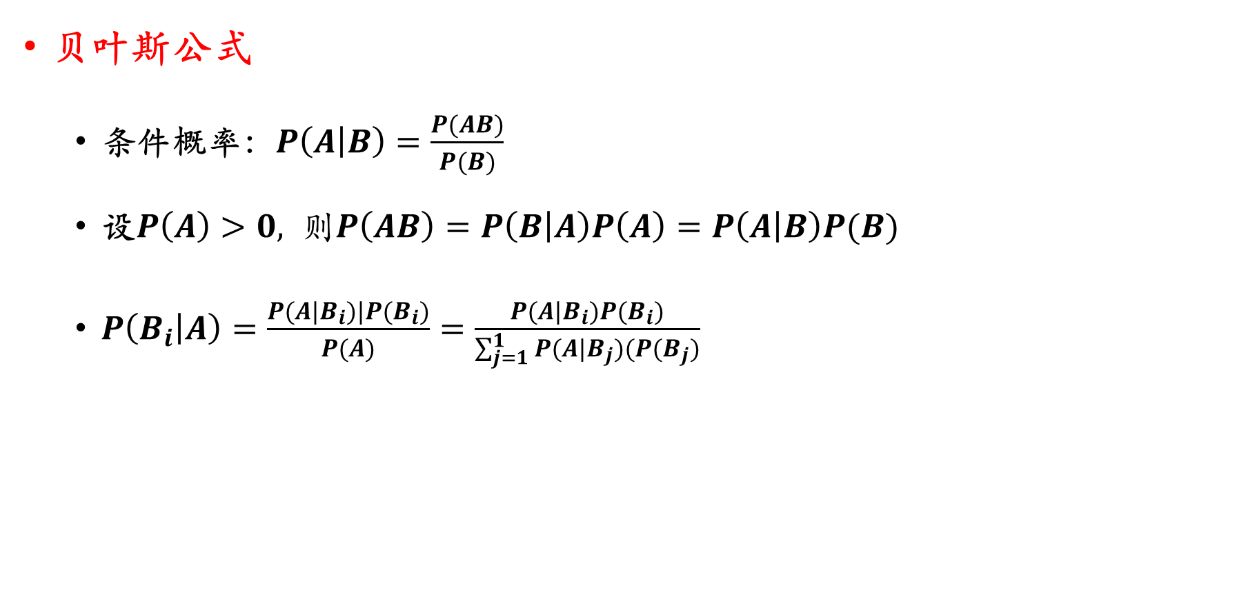
预备知识
贝叶斯公式
条件概率：$P\left(A | B\right)=\frac{P(AB)}{P(B)}$
设$P\left(A\right)>0, 则P\left(AB\right)=P\left(B | A\right)P\left(A\right)=P\left(A | B\right)P(B)$
$P\left(B_{i} | A\right)=\frac{P(A|B_{i})|P(B_{i})}{P(A)}=\frac{P(A|B_{i})P(B_{i})}{\sum_{j=1}^{1}{P(A|B_{j})(P(B_{j})}}$

Slide 11
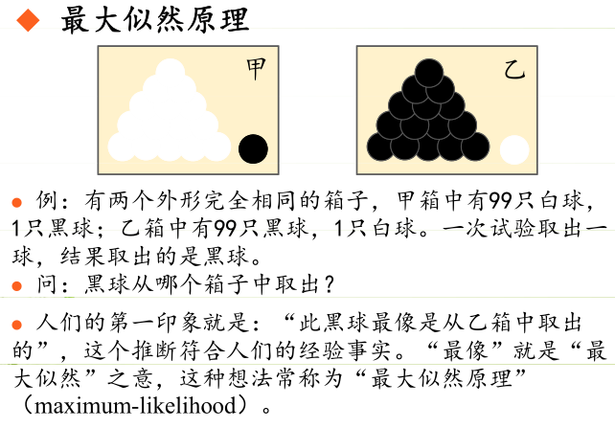
预备知识
极大似然估计
常用策略：先假定其具有某种确定的概率分布形式，在基于训练样本对概率分布的参数进行估计。
原理
概率最大的事件最可能发生

Slide 12
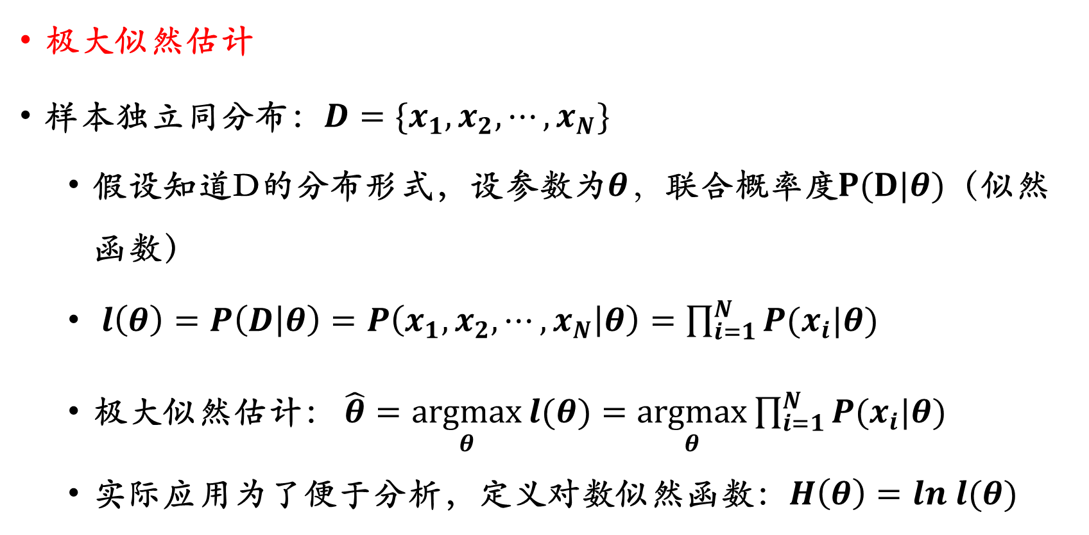
预备知识
极大似然估计
样本独立同分布：$D=\{x_{1}, x_{2},⋯,x_{N}\}$
假设知道D的分布形式，设参数为$θ，$联合概率度$P(D|θ)$（似然函数）
$l\left(θ\right)=P\left(D | θ\right)=P\left(x_{1}, x_{2}, ⋯,x_{N} | θ\right)=\prod_{i=1}^{N}{P(x_{i}|θ)}$
极大似然估计： $\hat{θ}=\underset{θ}{argmax}{l(θ)}=$ $\underset{θ}{argmax}{\prod_{i=1}^{N}{P(x_{i}|θ)}}$
实际应用为了便于分析，定义对数似然函数：$H\left(θ\right)=ln l(θ)$
Notes:
独立同分布：每一个样例xi都是满足同样的分布，但是每一个xi都互相不影响
连乘操作容易造成下溢
对每个参数求导=0即可

Slide 13
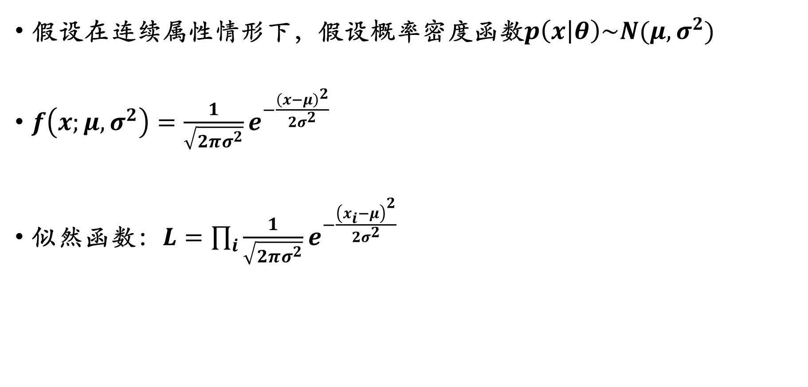
预备知识
假设在连续属性情形下，假设概率密度函数$p\left(x | θ\right)\sim N(μ,σ^{2})$
$f\left(x;μ,σ^{2}\right)=\frac{1}{\sqrt{2πσ^{2}}}e^{−\frac{{\left(x−μ\right)}^{2}}{2σ^{2}}}$
似然函数：$L=\prod_{i}{\frac{1}{\sqrt{2πσ^{2}}}e^{−\frac{{\left(x_{i}−μ\right)}^{2}}{2σ^{2}}}}$

Slide 14
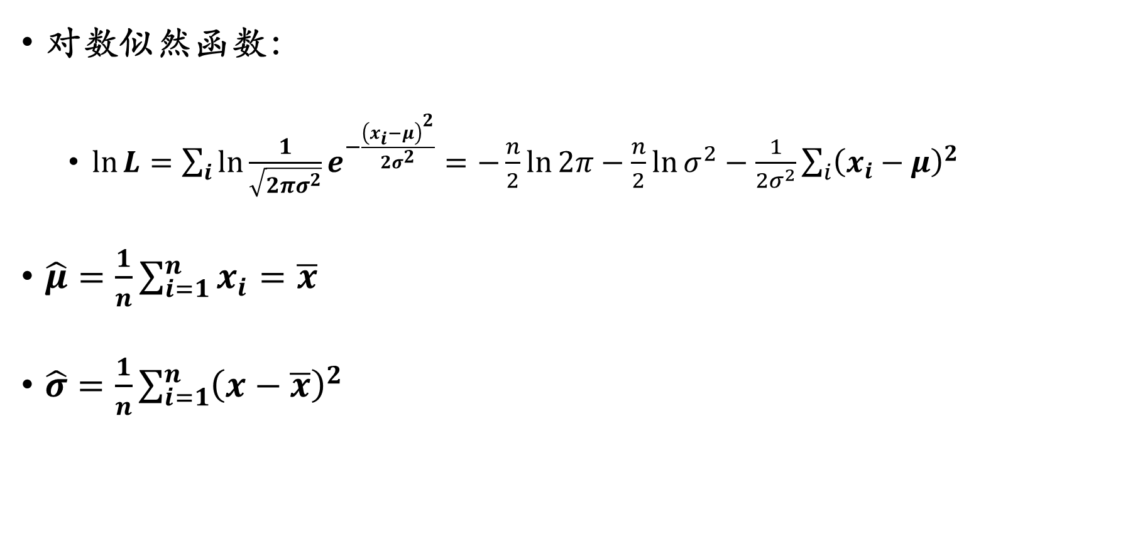
预备知识
对数似然函数：
$\ln{L}=\sum_{i}{\ln{\frac{1}{\sqrt{2πσ^{2}}}e^{−\frac{{\left(x_{i}−μ\right)}^{2}}{2σ^{2}}}}}=−\frac{n}{2}ln{2π}−\frac{n}{2}ln{σ^{2}}−\frac{1}{2σ^{2}}\sum_{i}{{\left(x_{i}−μ\right)}^{2}}$
$\hat{μ}=\frac{1}{n}\sum_{i=1}^{n}{x_{i}}=\overline{x}$
$\hat{σ}=\frac{1}{n}\sum_{i=1}^{n}{{\left(x−\overline{x}\right)}^{2}}$
Notes:
估计的结果，依赖于所假设的概率分布形式是否符合潜在的真实分布

Slide 15
预备知识
由以往的数据分析得到的概率，叫先验概率
在得到信息之后再重新加以修正的概率叫做后验概率
贝叶斯定理
P(A)是A的先验概率或边缘概率
P(A|B)是已知B发生后A的条件概率，也由于得知B的取值而被称为A的后验概率
简单的说，贝叶斯定理是基于假设的先验概率、给定假设下观察到不同数据的概率，提供了一种计算后验概率的方法

Slide 16

02
朴素贝叶斯

Slide 17
朴素贝叶斯
贝叶斯分类是一类分类算法的总称，这类算法均以贝叶斯定理为基础，故统称为贝叶斯分类
朴素贝叶斯分类是贝叶斯分类中最简单，也是常见的一种分类方法
基于贝叶斯定理和特征条件独立假设的分类

Slide 18
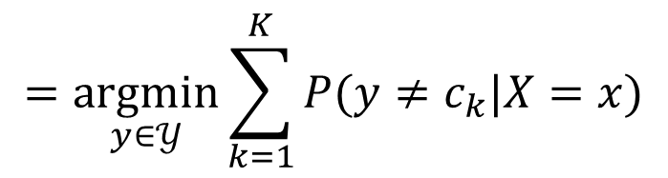
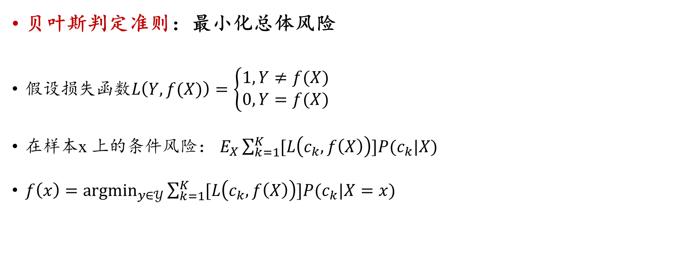
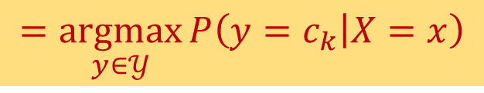
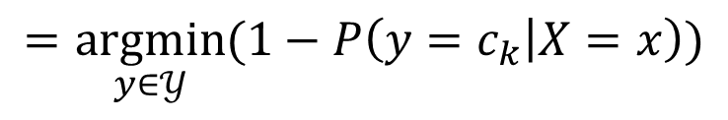
朴素贝叶斯
贝叶斯判定准则：最小化总体风险
假设损失函数$L\left(Y,f(X)\right)=\left\{\begin{aligned}1, Y≠f(X) \\ 0, Y=f(X)\end{aligned}\right.$
在样本x 上的条件风险： $E_{X}\sum_{k=1}^{K}{[L\left(c_{k},f\left(X\right)\right)]P(c_{k}|X)}$
$f\left(x\right)=\underset{y∈𝒴}{argmin}{\sum_{k=1}^{K}{[L\left(c_{k},f\left(X\right)\right)]P(c_{k}|X=x)}}$
需在每个样本上选择那个能使后验概率最大的类别标记
$$=\underset{y∈𝒴}{argmin}{\sum_{k=1}^{K}{P(y≠c_{k}|X=x)}}$$
$$=\underset{y∈𝒴}{argmin}{(1−P\left(y=c_{k} | X=x\right))}$$
$$=\underset{y∈𝒴}{argmax}{P\left(y=c_{k} | X=x\right)}$$

Slide 19
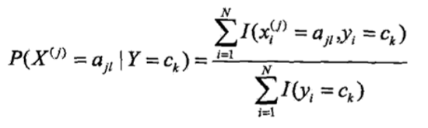
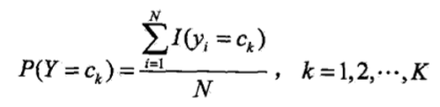
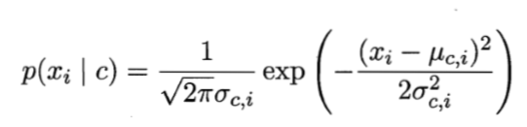
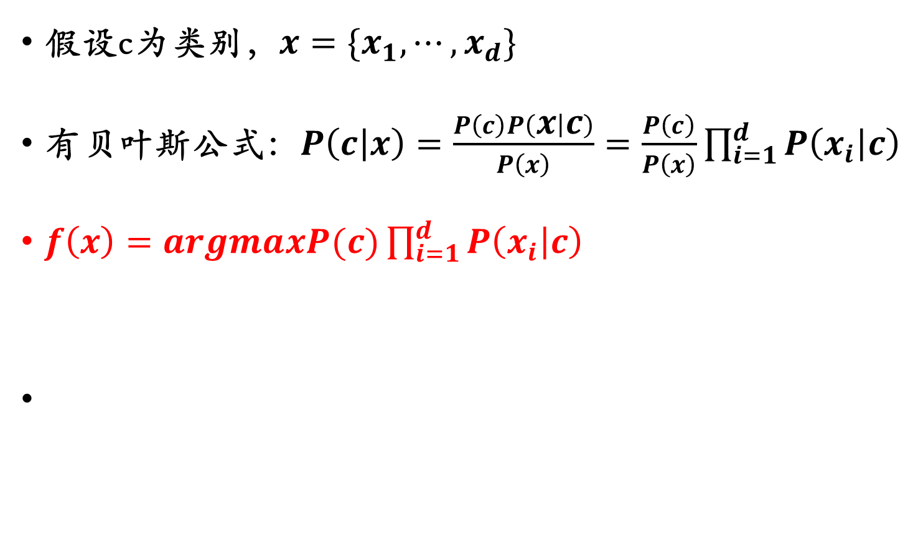
朴素贝叶斯
假设c为类别，$x=\{x_{1},⋯,x_{d}\}$
有贝叶斯公式：$P\left(c | x\right)=\frac{P\left(c\right)P\left(x | c\right)}{P\left(x\right)}=\frac{P\left(c\right)}{P\left(x\right)}\prod_{i=1}^{d}{P\left(x_{i} | c\right)}$
$f\left(x\right)=argmaxP(c)\prod_{i=1}^{d}{P\left(x_{i} | c\right)}$
离散
连续

Slide 20
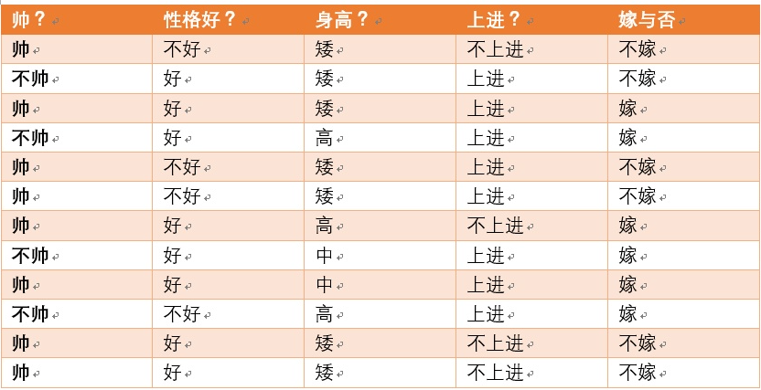
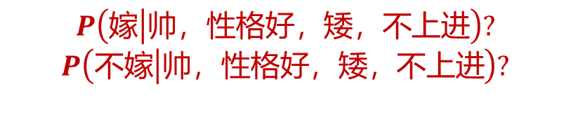
朴素贝叶斯
例1
男生向女生求婚，男生特点（帅，性格好，矮，不上进），问女生嫁不嫁？
$$P\left(嫁 | 帅，性格好，矮，不上进\right)?$$
$$P\left(不嫁 | 帅，性格好，矮，不上进\right)?$$

Slide 21
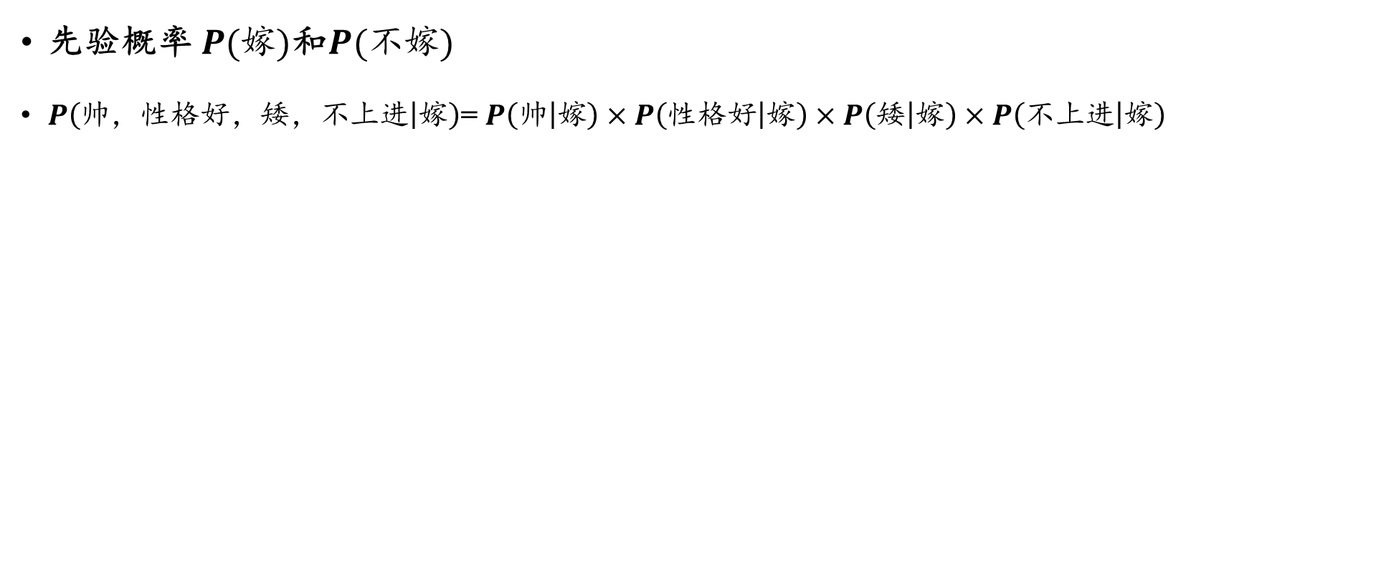

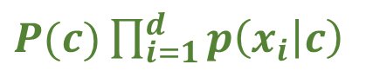
朴素贝叶斯
$P(c)\prod_{i=1}^{d}{p\left(x_{i} | c\right)}$
先验概率 $P(嫁)$和$P(不嫁)$
$P\left(帅，性格好，矮，不上进 | 嫁\right)$= $P\left(帅 | 嫁\right)×P\left(性格好 | 嫁\right)×P\left(矮 | 嫁\right)×P\left(不上进 | 嫁\right)$
$$\frac{1}{2}$$
特征独立

Slide 22
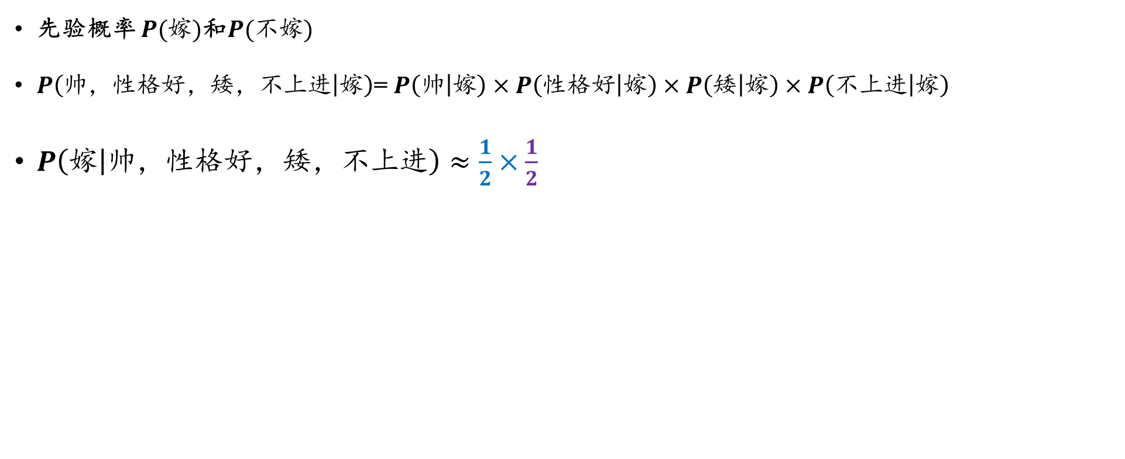
朴素贝叶斯
先验概率 $P(嫁)$和$P(不嫁)$
$P\left(帅，性格好，矮，不上进 | 嫁\right)$= $P\left(帅 | 嫁\right)×P\left(性格好 | 嫁\right)×P\left(矮 | 嫁\right)×P\left(不上进 | 嫁\right)$
$P\left(嫁 | 帅，性格好，矮，不上进\right)≈\frac{1}{2}×\frac{1}{2}$
特征独立

Slide 23
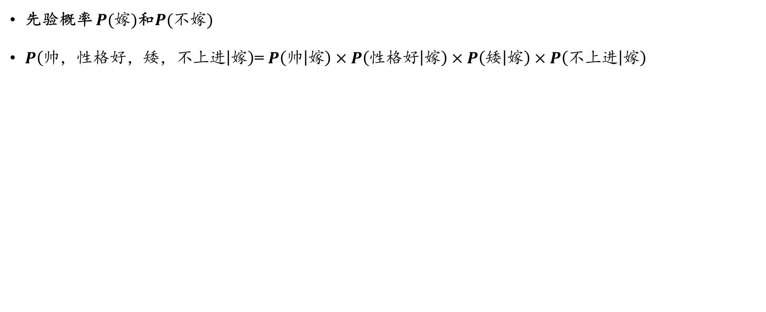
朴素贝叶斯
先验概率 $P(嫁)$和$P(不嫁)$
$P\left(帅，性格好，矮，不上进 | 嫁\right)$= $P\left(帅 | 嫁\right)×P\left(性格好 | 嫁\right)×P\left(矮 | 嫁\right)×P\left(不上进 | 嫁\right)$
特征独立

Slide 24
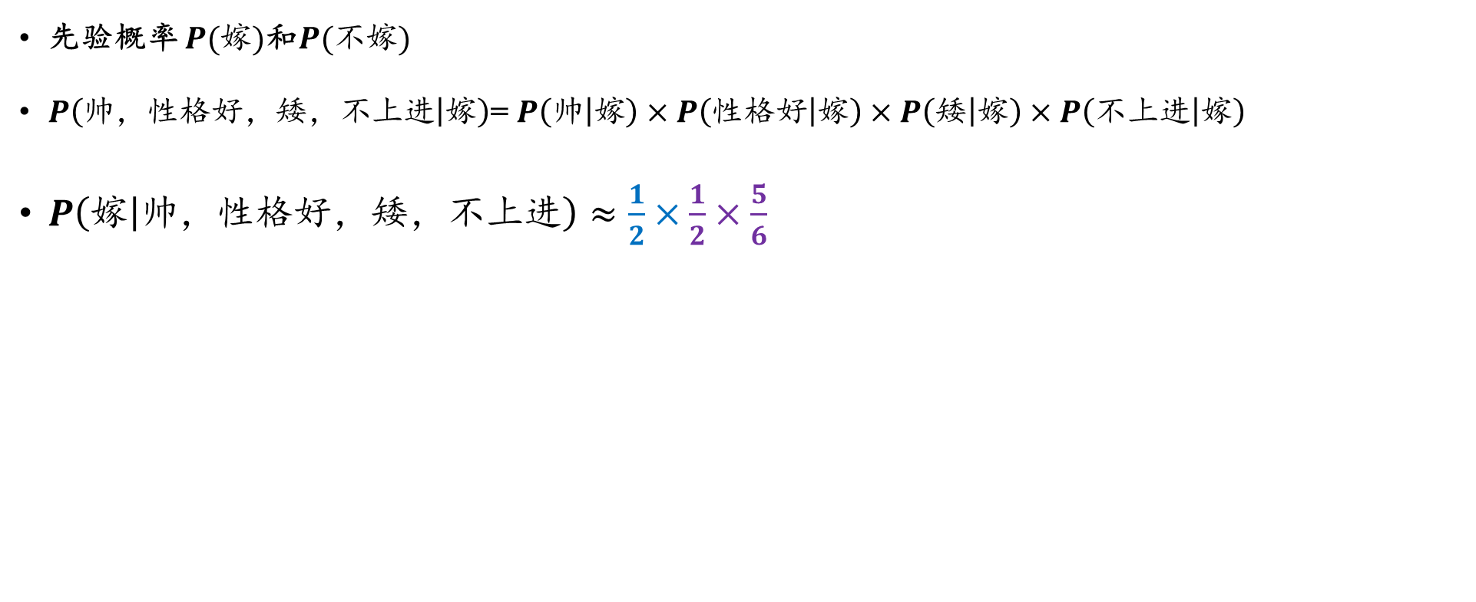
朴素贝叶斯
先验概率 $P(嫁)$和$P(不嫁)$
$P\left(帅，性格好，矮，不上进 | 嫁\right)$= $P\left(帅 | 嫁\right)×P\left(性格好 | 嫁\right)×P\left(矮 | 嫁\right)×P\left(不上进 | 嫁\right)$
$P\left(嫁 | 帅，性格好，矮，不上进\right)≈\frac{1}{2}×\frac{1}{2}×\frac{5}{6}$
特征独立

Slide 25
朴素贝叶斯
先验概率 $P(嫁)$和$P(不嫁)$
$P\left(帅，性格好，矮，不上进 | 嫁\right)$= $P\left(帅 | 嫁\right)×P\left(性格好 | 嫁\right)×P\left(矮 | 嫁\right)×P\left(不上进 | 嫁\right)$
特征独立

Slide 26
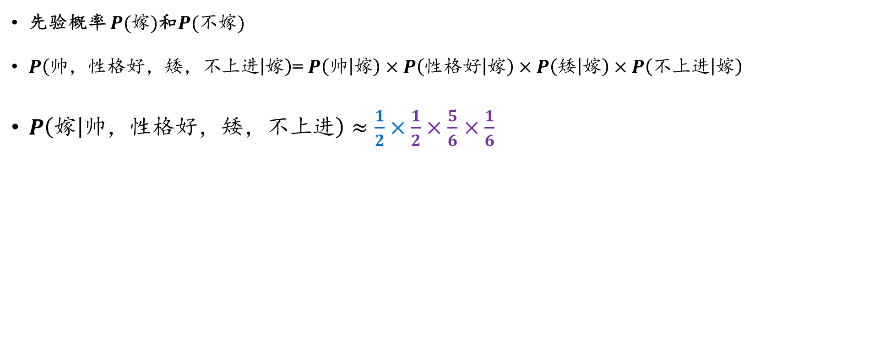
朴素贝叶斯
先验概率 $P(嫁)$和$P(不嫁)$
$P\left(帅，性格好，矮，不上进 | 嫁\right)$= $P\left(帅 | 嫁\right)×P\left(性格好 | 嫁\right)×P\left(矮 | 嫁\right)×P\left(不上进 | 嫁\right)$
$P\left(嫁 | 帅，性格好，矮，不上进\right)≈\frac{1}{2}×\frac{1}{2}×\frac{5}{6}$ $×\frac{1}{6}$
特征独立

Slide 27
朴素贝叶斯
先验概率 $P(嫁)$和$P(不嫁)$
$P\left(帅，性格好，矮，不上进 | 嫁\right)$= $P\left(帅 | 嫁\right)×P\left(性格好 | 嫁\right)×P\left(矮 | 嫁\right)×P\left(不上进 | 嫁\right)$
特征独立

Slide 28
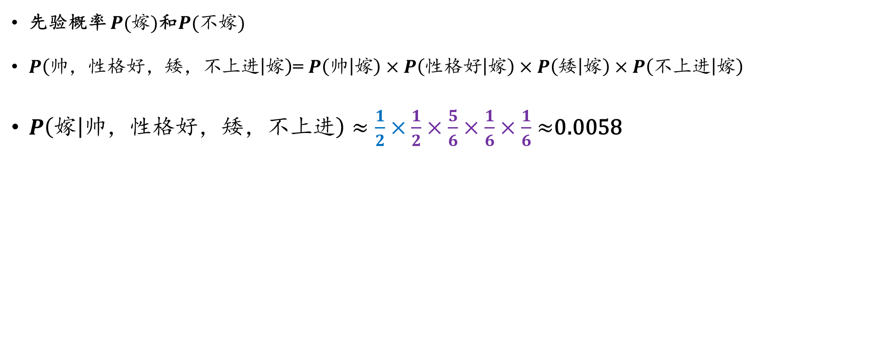
朴素贝叶斯
先验概率 $P(嫁)$和$P(不嫁)$
$P\left(帅，性格好，矮，不上进 | 嫁\right)$= $P\left(帅 | 嫁\right)×P\left(性格好 | 嫁\right)×P\left(矮 | 嫁\right)×P\left(不上进 | 嫁\right)$
$P\left(嫁 | 帅，性格好，矮，不上进\right)≈\frac{1}{2}×\frac{1}{2}×\frac{5}{6}×\frac{1}{6}×\frac{1}{6}$ $≈$0.0058
特征独立

Slide 29
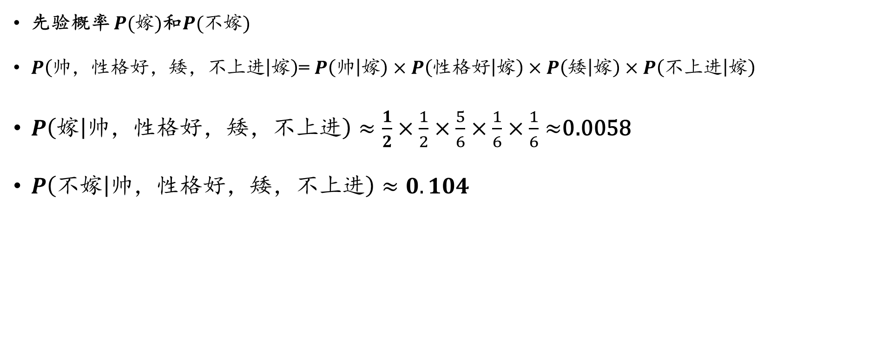
朴素贝叶斯
先验概率 $P(嫁)$和$P(不嫁)$
$P\left(帅，性格好，矮，不上进 | 嫁\right)$= $P\left(帅 | 嫁\right)×P\left(性格好 | 嫁\right)×P\left(矮 | 嫁\right)×P\left(不上进 | 嫁\right)$
$P\left(嫁 | 帅，性格好，矮，不上进\right)≈\frac{1}{2}×\frac{1}{2}×\frac{5}{6}×\frac{1}{6}×\frac{1}{6}$ $≈$0.0058
$P\left(不嫁 | 帅，性格好，矮，不上进\right)≈0.104$
特征独立

Slide 30
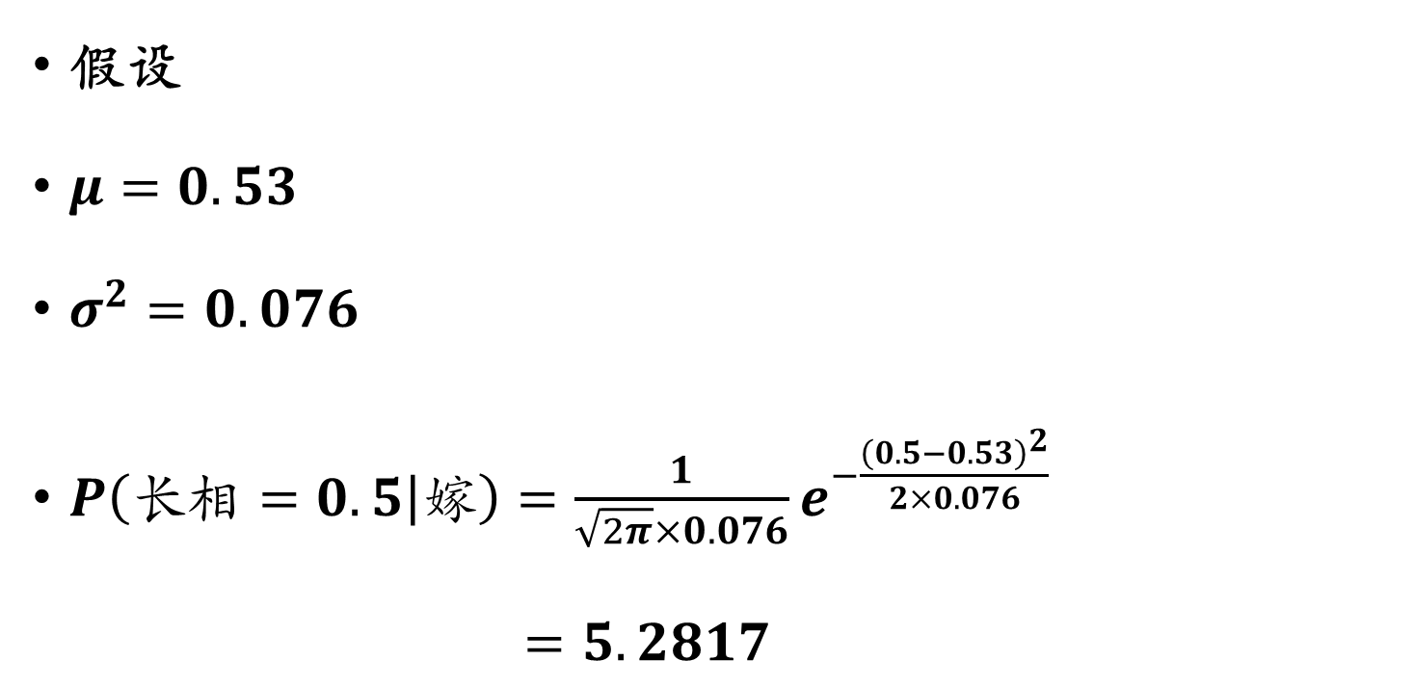
朴素贝叶斯
长相 | 结果
0.1 | 嫁
0.33 | 嫁
0.4 | 嫁
0.7 | 嫁
0.75 | 嫁
0.9 | 嫁
假设
$μ=0.53$
$σ^{2}=0.076$
$P\left(长相=0.5 | 嫁\right)=\frac{1}{\sqrt{2π}×0.076}e^{−\frac{{\left(0.5−0.53\right)}^{2}}{2×0.076}}$
$=5.2817$

Slide 31
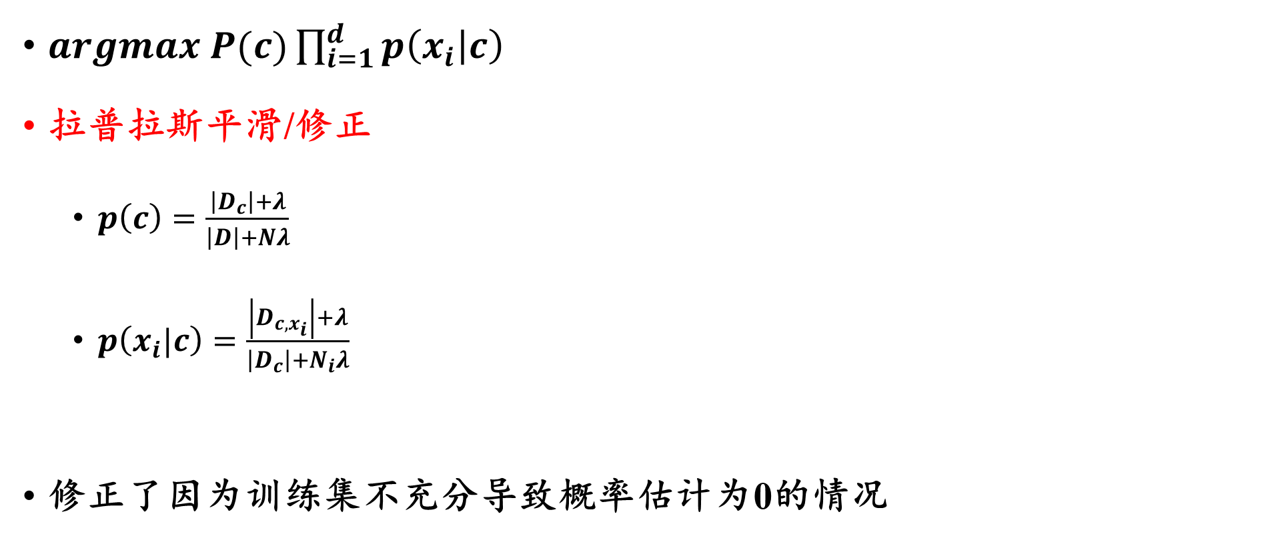
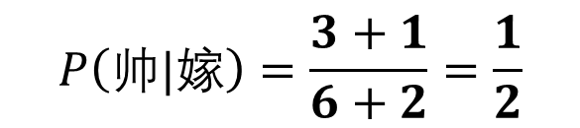
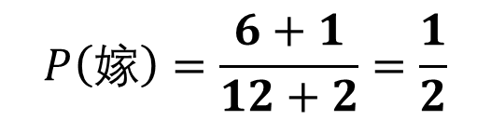
朴素贝叶斯
$argmax P(c)\prod_{i=1}^{d}{p\left(x_{i} | c\right)}$
拉普拉斯平滑/修正
$p\left(c\right)=\frac{\left|D_{c}\right|+λ}{\left|D\right|+Nλ}$
$p\left(x_{i}|c\right)=\frac{\left|D_{c,x_{i}}\right|+λ}{\left|D_{c}\right|+N_{i}λ}$
修正了因为训练集不充分导致概率估计为0的情况
$$P\left(嫁\right)=\frac{6+1}{12+2}=\frac{1}{2}$$
类别数量
$$P\left(帅|嫁\right)=\frac{3+1}{6+2}=\frac{1}{2}$$
X_{i}的取值数量

Slide 32
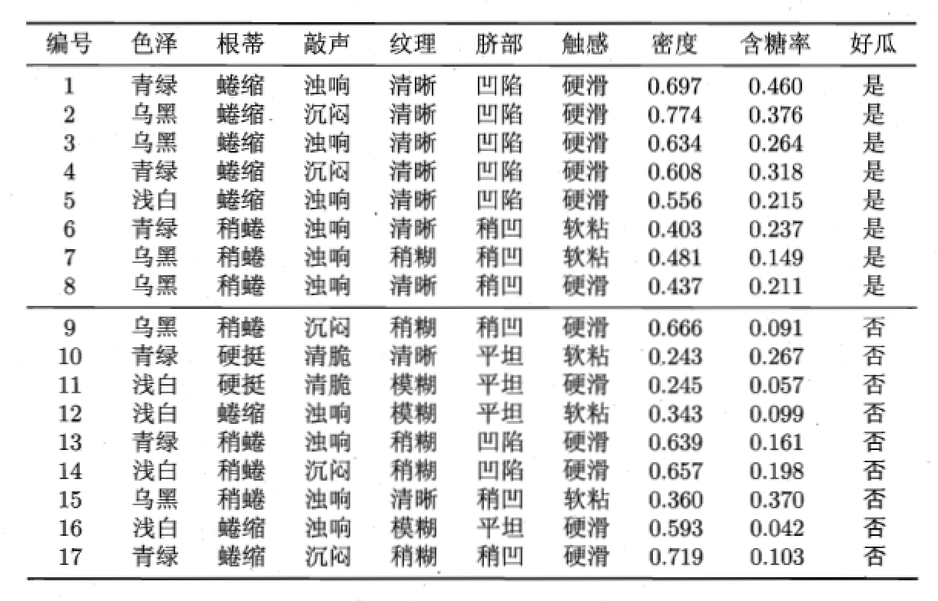
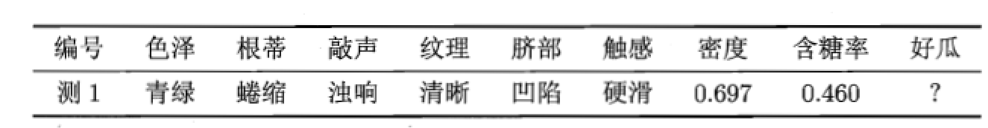
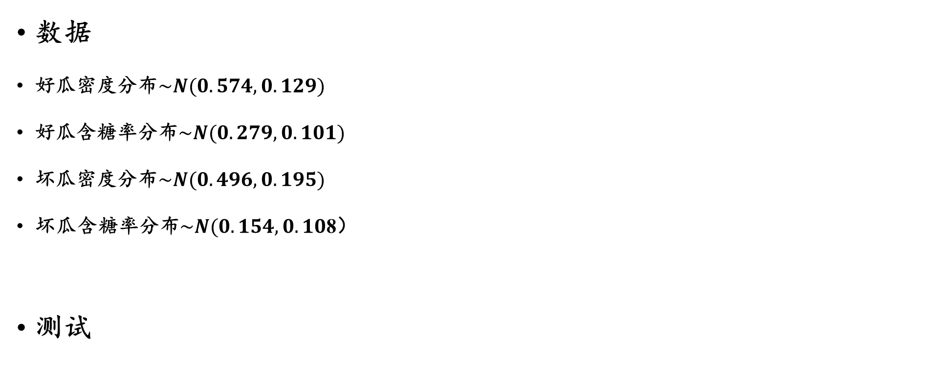
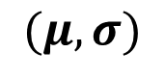
课堂练习作业
数据
好瓜密度分布$\sim N(0.574,0.129)$
好瓜含糖率分布$\sim N(0.279,0.101)$
坏瓜密度分布$\sim N(0.496,0.195)$
坏瓜含糖率分布$\sim N(0.154,0.10$8）
测试
$$(μ,σ)$$

Slide 33

03
贝叶斯网络

Slide 34
贝叶斯网络(Bayesian Network)
贝叶斯网络也成为信念网络(belief network)
贝叶斯网络借助有向无环图来刻画属性之间的依赖关系，并使用条件概率表来表述属性的联合概率分布
贝叶斯网络是将概率统计应用于复杂领域进行不确定性推理和数据分析的工具
BN是一种系统地描述随机变量之间关系的工具，建立BN的目的主要是进行概率推理

Slide 35
贝叶斯网络
概率图模型
有向图模型（贝叶斯网络）
隐马尔可夫模型，马尔可夫随机过程
无向图模型（马尔可夫网络）
条件随机场

Slide 36
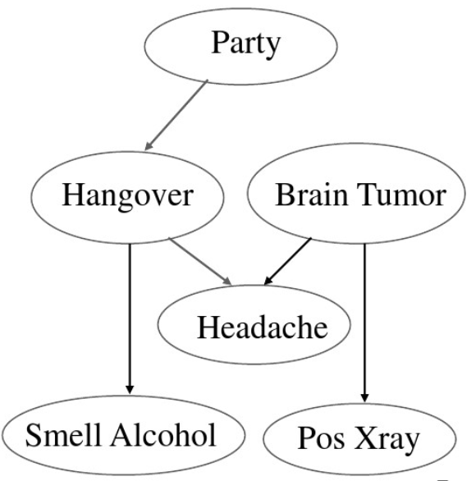
贝叶斯网络
如图
参加晚会(party)
宿醉(Hangover)
头疼(Headache)
患脑瘤(Brain tumor)
有酒精味(Smell alcohol)
X射线检查呈阳性(Pos Xray)
Notes:
参加晚会后，第二天呼吸中有酒精味的可能性
如果头疼，患脑瘤概率有多大
如果参加了晚会，而且头疼，那么患脑瘤的概率有多大
因果关系（概率依赖关系），通过条件概率将这种因果关系量化

Slide 37
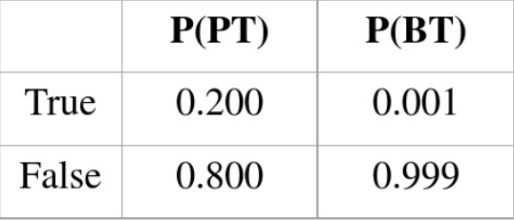
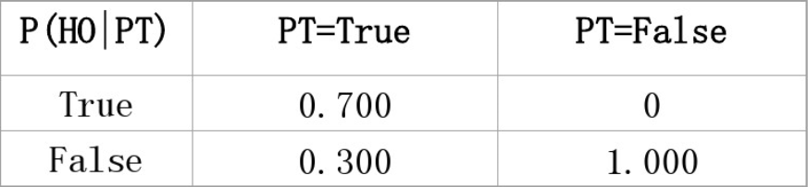
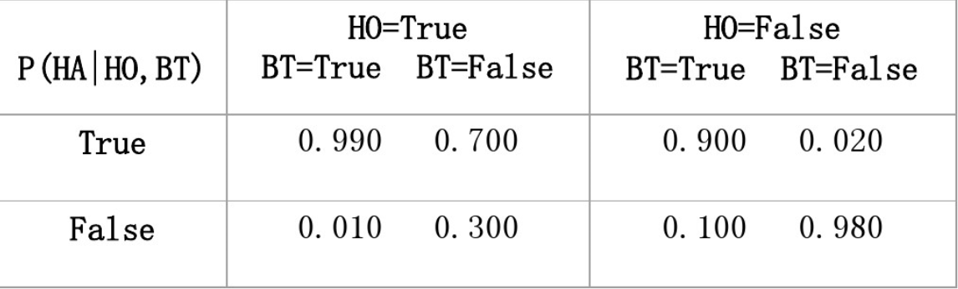
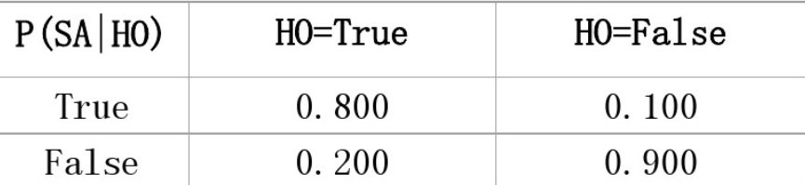
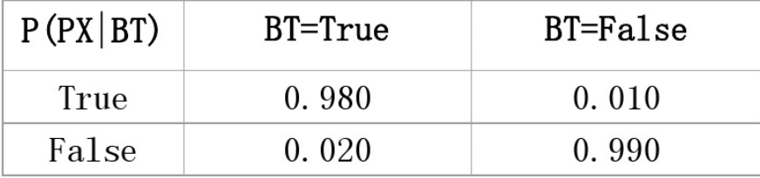
贝叶斯网络
条件概率表

Slide 38
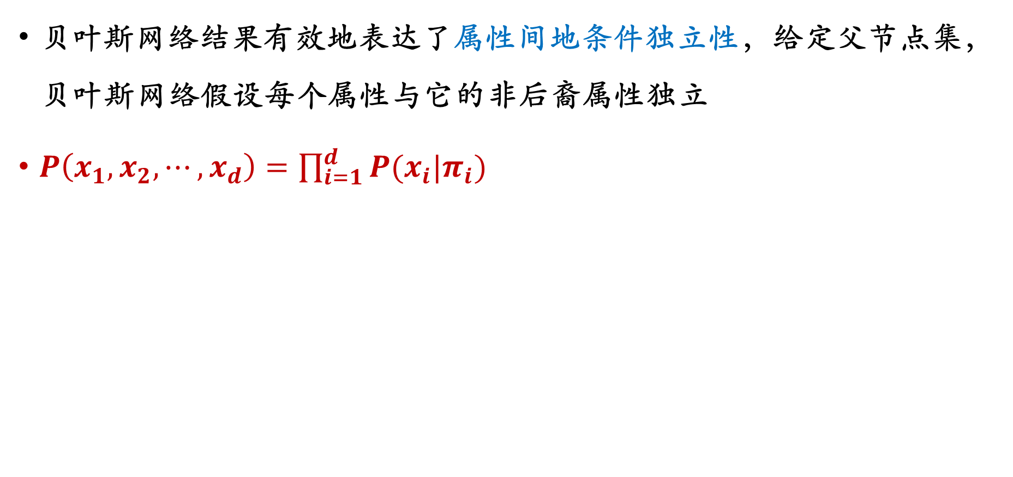
贝叶斯网络
贝叶斯网络结果有效地表达了属性间地条件独立性，给定父节点集，贝叶斯网络假设每个属性与它的非后裔属性独立
$P\left(x_{1},x_{2},⋯,x_{d}\right)=\prod_{i=1}^{d}{P(x_{i}|π_{i})}$

Slide 39
贝叶斯网络
已知结构，预测/推断
结构学习

Slide 40
贝叶斯网络—预测
自顶向下
已知某些原因节点的情况，可以预测结果结点的概率
参加晚会情况下，头疼发生的概率

Slide 41


贝叶斯网络—预测
例：已知参加party，计算HA的概率
$P\left(+HA\right)=P\left(+HA | +HO\right)P\left(+HO\right)+P\left(+HA | −HO\right)P\left(−HO\right)$
$=0.7×0.7+0.02×0.3=0.55$
HO
BT
HA
Notes:
该方法计算所有网络中节点的概率

Slide 42
贝叶斯网络—预测
自顶向下
已知某些原因节点的情况，可以预测结果结点的概率
参加晚会情况下，头疼发生的概率
在不知任何节点信息的情况下，可以预测网络某个节点发生的概率
即使不知道任何节点发生与否的信息，仍然可以计算节点HA发生的概率

Slide 43

贝叶斯网络—预测
HO
BT
例2：计算HA的概率
$P\left(+HA\right)=P\left(+HO\right)P\left(+BT\right)×0.99+P\left(+HO\right)×P\left(−BT\right)×0.7+P\left(−HO\right)×P\left(+BT\right)×0.9+P\left(−HO\right)×P\left(−BT\right)×0.02$
HA
Notes:
该方法计算所有网络中节点的概率

Slide 44

贝叶斯网络—预测
HO
BT
例2：计算HA的概率
$P\left(+HA\right)=P\left(+HO\right)P\left(+BT\right)×0.99+P\left(+HO\right)×P\left(−BT\right)×0.7+P\left(−HO\right)×P\left(+BT\right)×0.9+P\left(−HO\right)×P\left(−BT\right)×0.02$
HA
Notes:
该方法计算所有网络中节点的概率

Slide 45

贝叶斯网络—预测
HO
BT
例2：计算HA的概率
$P\left(+HO\right)=P\left(+PT\right)×0.7+P\left(−PT\right)×0=0.2×0.7=0.14$
$P\left(−HO\right)=1−0.14=0.86$
HA
Notes:
该方法计算所有网络中节点的概率

Slide 46

贝叶斯网络—预测
HO
BT
例2：计算HA的概率
$P\left(+HA\right)=P\left(+HO\right)P\left(+BT\right)×0.99+P\left(+HO\right)×P\left(−BT\right)×0.7+P\left(−HO\right)×P\left(+BT\right)×0.9+P\left(−HO\right)×P\left(−BT\right)×0.02$
$=0.14×0.001×0.99+0.14×0.999×0.7+0.86×0.001× 0.9+0.86×0.999×0.02$
$=0.116$
$P\left(−HA\right)=1−0.116=0.884$
HA
Notes:
该方法计算所有网络中节点的概率

Slide 47

贝叶斯网络—推断
自底向上
已知结果节点发生的情况，来推断条件节点发生的概率
例4：已知X光检查呈阳性，患脑瘤的概率

Slide 48

贝叶斯网络—推断
BT
例4 X射线成阳性，患脑瘤的概率是多少
P(+BT|+PX)
$P\left(+BT | +PX\right)=\frac{P(+PX|+BT)P(+BT)}{P(+PX)}$
$P\left(+PX\right)=P\left(+PX | +BT\right)×P\left(+BT\right)+$ $P\left(+PX | −BT\right)×P\left(−BT\right)$
PX

Slide 49

贝叶斯网络—推断
BT
例4 X射线成阳性，患脑瘤的概率是多少
P(+BT|+PX)
$P\left(+BT | +PX\right)=\frac{P(+PX|+BT)P(+BT)}{P(+PX)}$
$P\left(+PX\right)=P\left(+PX | +BT\right)×P\left(+BT\right)+$ $P\left(+PX | −BT\right)×P\left(−BT\right)$
$=0.98×0.001+0.01×0.999=0.011$
PX

Slide 50

贝叶斯网络—推断
BT
例4 X射线成阳性，患脑瘤的概率是多少
P(+BT|+PX)
$P\left(+BT | +PX\right)=\frac{P(+PX|+BT)P(+BT)}{P(+PX)}$
$P\left(+PX\right)=P\left(+PX | +BT\right)×P\left(+BT\right)+$ $P\left(+PX | −BT\right)×P\left(−BT\right)$
$=0.98×0.001+0.01×0.999=0.011$
$P\left(+BT | +PX\right)=\frac{0.98×0.001}{0.011}=0.891$
PX

Slide 51
练习
Peter教授家装有警铃，着火和盗窃都会引发警铃响，在Peter家的小区，发生盗窃的可能性是5%，发生着火的可能性1%。Peter教授和邻居Mary和John关系非常好，如果警铃响，Mary有80%的可能听到并打电话告诉教授，John有92%的可能听到并打电话告诉教授，请问，如果教授接到Mary电话，他家发生盗窃的概率是多少？
要求：建立贝叶斯网络（包括条件概率表），并求出概率

Slide 52
贝叶斯网络推断
当网络结点多，连接稠密，难以进行精确推断，通常此时采用近似推断，通过降低精度，达到有限时间内求解
如吉布斯采样

Slide 53
贝叶斯网络—学习
首要任务：根据训练数据集来找出结构最“恰当”的贝叶斯网络
评分搜索
定义一个评分函数(score function)，评估贝叶斯网络与训练数据的契合程度，然后基于这个评分函数来寻找结构最优的贝叶斯网络

Slide 54

贝叶斯网络—学习
评分函数
基于信息论准则
看作一个数据压缩任务
编码长度包括：模型自身长度+模型描述数据的长度
最小描述长度
$s\left(B | D\right)=f\left(θ\right)\left|B\right|−LL(B|D)$
Notes:
寻找最短编码长度描述
有点类似哈夫曼树，编码机制：使那些经常出现的样本有更短的编码
贝叶斯网络学习：模型：贝叶斯网； 每个贝叶斯网络描述了一个在训练数据上的概率分布

Slide 55

贝叶斯网络—学习
贝叶斯网络拟合程度
$s\left(B | D\right)=f\left(θ\right)\left|B\right|−LL(B|D)$
$LL\left(B | D\right)=\sum_{i=1}^{N}{logP_{B}(x_{i})}$
AIC(Akaike Information Criterion)准则：$s\left(B | D\right)=\left|B\right|−LL(B|D)$
BIC(Bayesian Information Criterion)准则：$s\left(B | D\right)=\frac{logN}{2}\left|B\right|−LL(B|D)$
贝叶斯网络的代价
Notes:
|B|表示参数个数
F(theta)表示参数的代价：每个参数需要的字节数
假设一种结构，然后通过增删改，直到评分函数不再降低为止

